Slide 1
ВИКОНАВ
СТУДЕНТ
ГРУПИ СН-21
Вівчар В. В.

Slide 2
ОБРОБКА БАЗИ ДАНИХ СПІВРОБІТНИКІВ

Slide 3
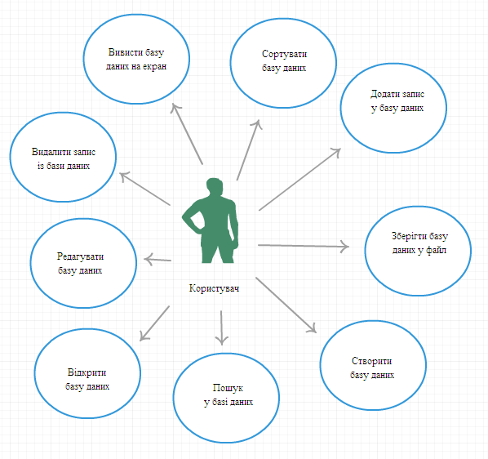
ДІАГРАМА ВАРІАНТІВ ВИКОРИСТАННЯ

Slide 4
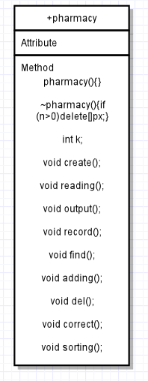
Діаграма класів

Slide 5
РОЗРОБКА ПРОГРАМИ
class pharmacy - клас у якому реалізовані методи
pharmacy(){} - конструктор по замовчуванню
~pharmacy(){if(n>0)delete[]px;} - деструктор
void create(); - метод для створення бази даних
void reading(); - метод для відкриття бази даних
void output(); - метод для виводу бази даних на екран
void record(); - метод для збереження бази даних у файл
void find(); - метод для пошуку запису у базі даних
void adding(); - метод для додавання запису у базу даних
void del(); - метод для видалення запису із бази даних
void correct(); - метод для редагування записів у базі даних
void sorting(); - метод для сортування бази даних

Slide 6
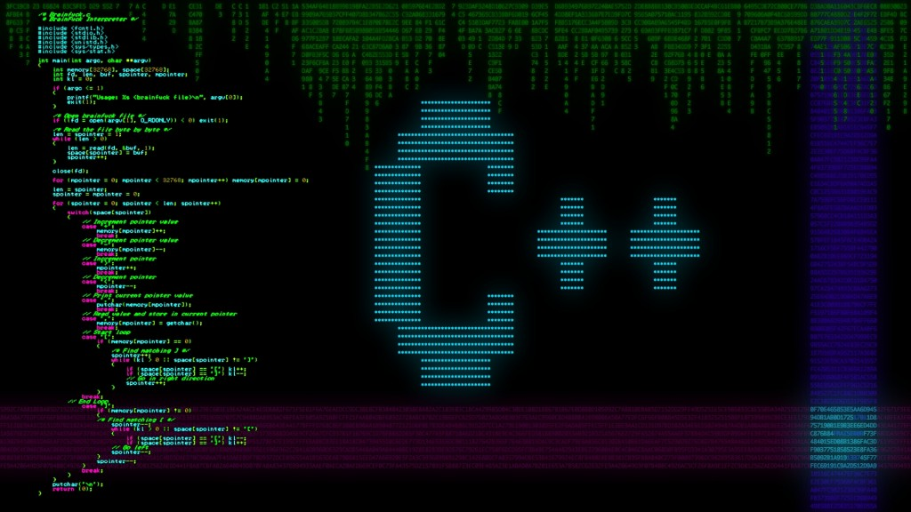
ВИКОРИСТАВ МОВУ ПРОГРАМУВАННЯ

Slide 7
ТЕСТУВАННЯ ПРОГРАМИ

Slide 8
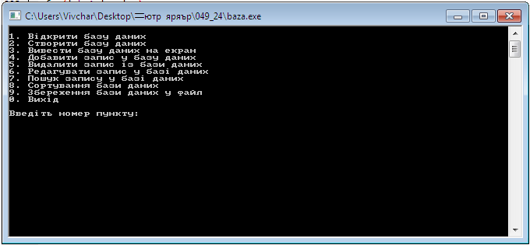
МЕНЮ ПРОГРАМИ

Slide 9
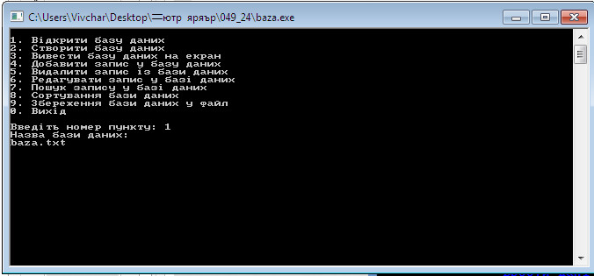
Відкривання бази даних

Slide 10
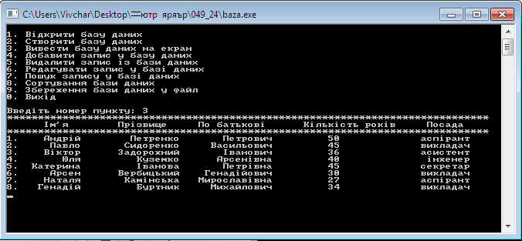
Вивід бази даних на екран

Slide 11
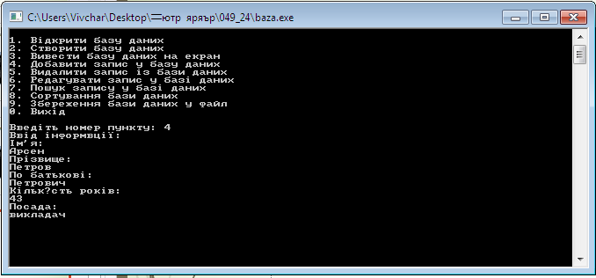
Добавляння запису у базу даних

Slide 12
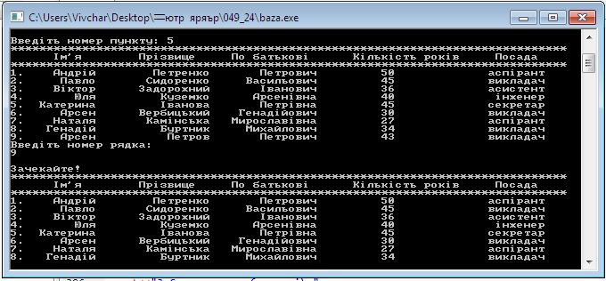
Видалення запису із бази даних

Slide 13
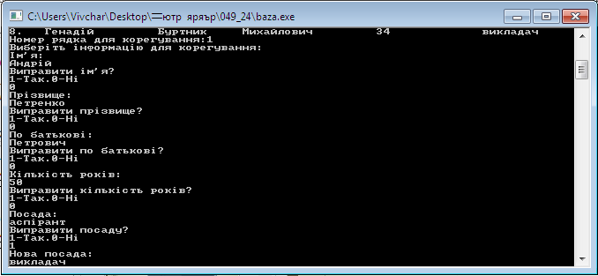
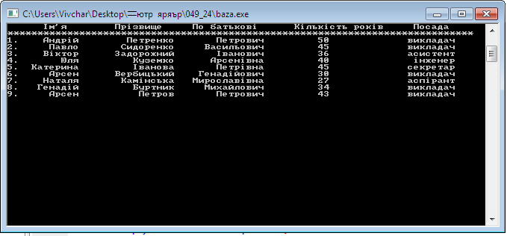
Редагування запису у базі даних

Slide 14
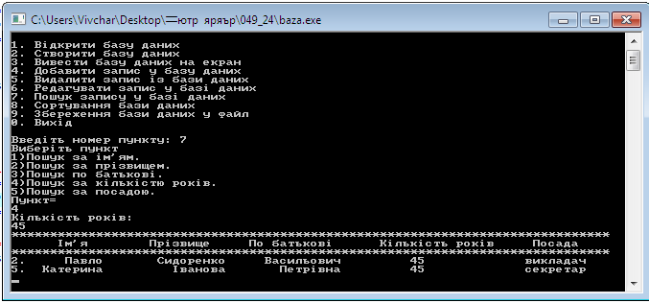
Пошук запису у базі даних

Slide 15
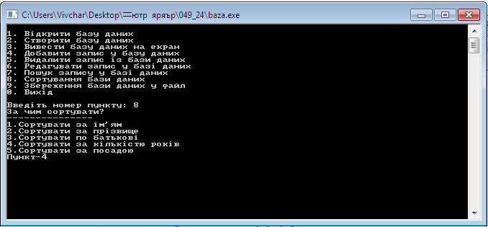
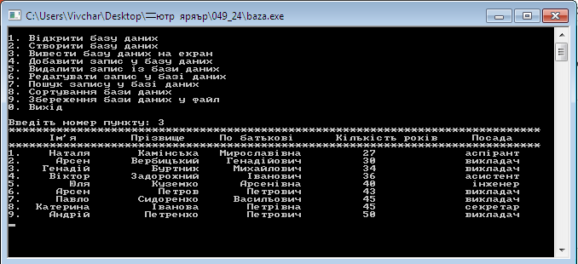
Сортування бази даних

Slide 16
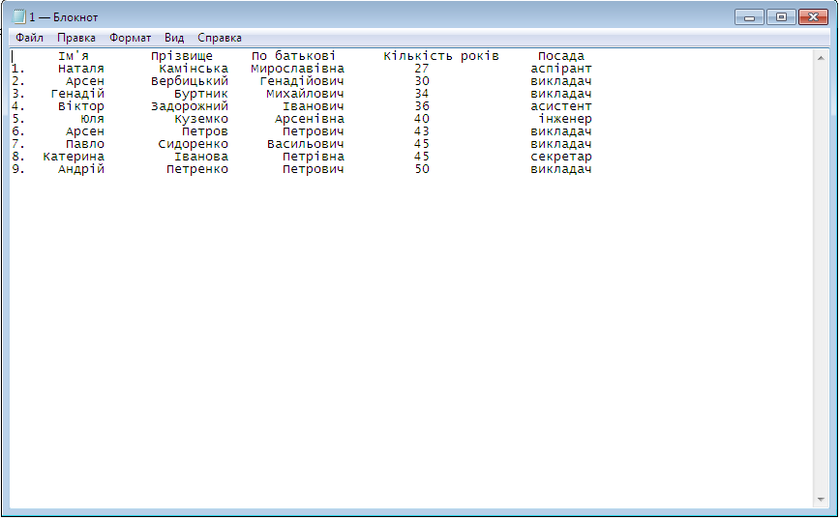
Збереження бази даних у файл

Slide 17
Дякую за увагу!
Запитання?

